Slide 1
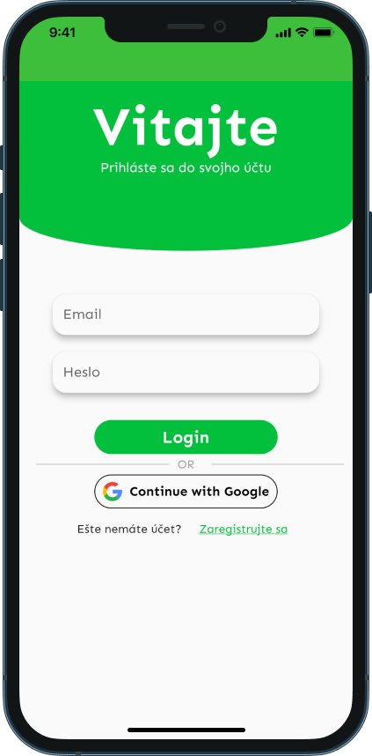
Mobilná aplikácia pre študentov SPŠE
Spojená škola, Komárňanská 28, Nové Zámky
o. z.
Stredná priemyselná škola elektrotechnická S. A. Jedlíka
Adam Hadar IV.AI 2022
Notes:
Opis aplikácie:
Našim cieľom bolo vytvoriť funkčnú a prakticku aplikáciu pre studentov ale aj ucitelov v ktorej sme sa zamerali
na jednoduchý, no priateľský dizajn s množstvom funkcií pre každodenný zivot studentov.

Slide 2
Ciele práce
Mobilná aplikácia:
Jednoduchý design
Intuitívne ovládanie
Rozsiahla funkcionalita
Spoľahlivosť
- Dostupnosť
Notes:
Na vývoj našej mobilnej aplikácie sme použili tieto frameworky a knižnice ktoré vidíte na obrazovke. Medzi hlavné patrí
flutter – používateľské rozhranie na vývoj našej mobilnej aplikácie,
Google Maps – Google mapy sme použili na vykreslenie a zobrazenie trás a aktuálnej polohy používateľa.
Firebase – Firebase je databázové riešenie pre našu aplikáciu ktoré využívame na ukladanie údajov ako aj na autentifikáciu.
A ostatné knižnice a nástroje: Hive(Lokálna Databáza), Redux(State management), Git(Zdieľanie zdrojového kódu), VSC(Editor)

Slide 3






Implementácia
Online kurz na Udemy
Oficiálna dokumentácia docs.flutter.dev
Hive
Figma
Git
VS Code
Notes:
Na vývoj našej mobilnej aplikácie sme použili tieto frameworky a knižnice ktoré vidíte na obrazovke. Medzi hlavné patrí
flutter - používateľské rozhranie na vývoj našej mobilnej aplikácie,
Online kurz na Udemy
Oficiálna dokumentácia docs.flutter.dev
Firebase – Firebase je databázové riešenie pre našu aplikáciu ktoré využívame na ukladanie údajov ako aj na autentifikáciu.
A ostatné knižnice a nástroje: Hive(Lokálna Databáza na zariadeni), Figma(Navrh Aplikacie, kreslenie planov skoly), Git(Zalohovanie a verziovanie kódu), VSC(Editor)

Slide 4
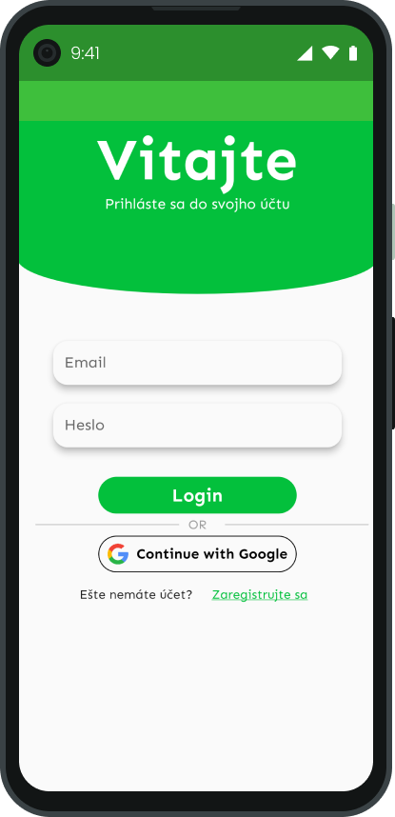
Nefunkcionálne požiadavky
Google Pixel 4a
iPhone 12 Pro Max
Notes:
Na beh aplikácie je samozrejme treba mobilné zariadenie no vďaka rozhodnutiu použiť na vývoj Flutter, nezáleží na OS zariadenia, teda naša aplikácia je MULTIPLATFORMOVÁ

Slide 5
Prihlasovanie a registrácia
Bezplatné, ľahká integrácia.
Firebase Authentification
Google Auth
Email a heslo
Unikátne UID
Cloud Firestore
Enkryptovanie hesla(AES)
Notes:
Na vývoj našej mobilnej aplikácie sme použili tieto frameworky a knižnice ktoré vidíte na obrazovke. Medzi hlavné patrí
flutter – používateľské rozhranie na vývoj našej mobilnej aplikácie,
Google Maps – Google mapy sme použili na vykreslenie a zobrazenie trás a aktuálnej polohy používateľa.
Firebase – Firebase je databázové riešenie pre našu aplikáciu ktoré využívame na ukladanie údajov ako aj na autentifikáciu.
A ostatné knižnice a nástroje: Hive(Lokálna Databáza), Redux(State management), Git(Zdieľanie zdrojového kódu), VSC(Editor)

Slide 6
Prihlasovanie a registrácia
Notes:
Na vývoj našej mobilnej aplikácie sme použili tieto frameworky a knižnice ktoré vidíte na obrazovke. Medzi hlavné patrí
flutter – používateľské rozhranie na vývoj našej mobilnej aplikácie,
Google Maps – Google mapy sme použili na vykreslenie a zobrazenie trás a aktuálnej polohy používateľa.
Firebase – Firebase je databázové riešenie pre našu aplikáciu ktoré využívame na ukladanie údajov ako aj na autentifikáciu.
A ostatné knižnice a nástroje: Hive(Lokálna Databáza), Redux(State management), Git(Zdieľanie zdrojového kódu), VSC(Editor)

Slide 7
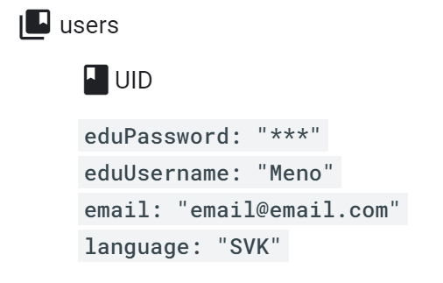
Prihlasovanie a registrácia
Bezplatné, ľahká integrácia.
Firebase Authentification
Google Auth
Email a heslo
Unikátne UID
Cloud Firestore
Enkryptovanie hesla(AES)
Notes:
Na vývoj našej mobilnej aplikácie sme použili tieto frameworky a knižnice ktoré vidíte na obrazovke. Medzi hlavné patrí
flutter – používateľské rozhranie na vývoj našej mobilnej aplikácie,
Google Maps – Google mapy sme použili na vykreslenie a zobrazenie trás a aktuálnej polohy používateľa.
Firebase – Firebase je databázové riešenie pre našu aplikáciu ktoré využívame na ukladanie údajov ako aj na autentifikáciu.
A ostatné knižnice a nástroje: Hive(Lokálna Databáza), Redux(State management), Git(Zdieľanie zdrojového kódu), VSC(Editor)

